Slide 1
Приёмы формирования функциональной грамотности на уроках математики

Slide 2
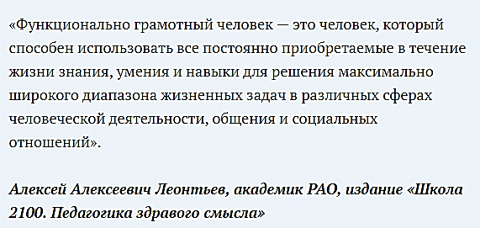
Что такое ФГ ?(функциональная грамотность)

Slide 3
Составляющие ФГ
Функциональная грамотность
Математическая
Финансовая
Естественнонаучная
Читательская
Критическое мышление

Slide 4
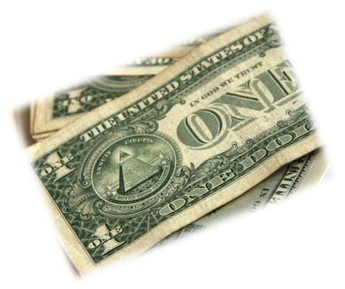
Задачи на деление с остатком
Доллар стоит 80 рублей. Какое наибольшее количество долларов можно купить на 1500 рублей?

Slide 5
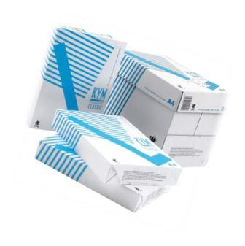
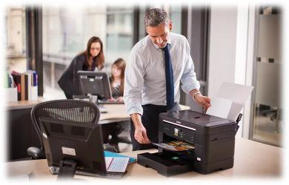
Пачка бумаги “Белее снега” стоит 300 рублей. Тимур пришёл в магазин за бумагой, имея в кармане 10000 рублей. Какое наибольшее количество пачек этой бумаги сможет купить Тимур?

Slide 6
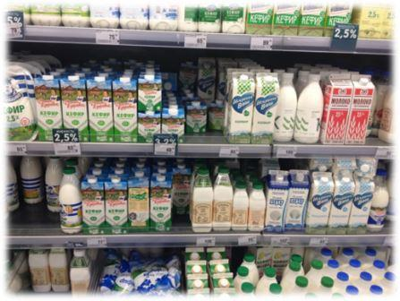
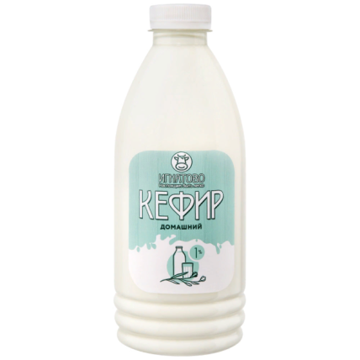
Какое наибольшее количество пакетов кефира можно приобрести на 190 рублей, если один такой пакет стоит 35 рублей?

Slide 7
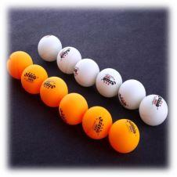
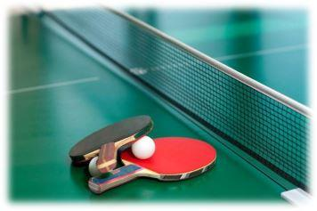
Шарики для настольного тенниса стоят 24 рубля за штуку. На покупку таких шариков турнирный комитет выделил 820 рублей. Какое наибольшее количество таких шариков можно купить на эти деньги?

Slide 8
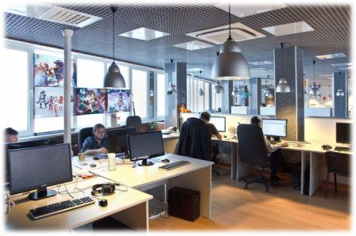
В каждом кабинете офиса 7 рабочих мест. Какого наименьшего количества кабинетов достаточно, чтобы разместить 90 сотрудников?

Slide 9
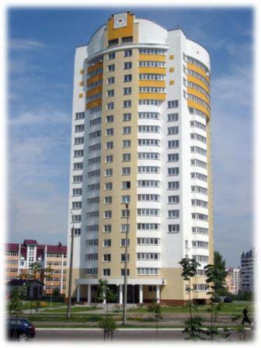
В доме 18 этажей, на каждом этаже по 3 квартиры. На каком этаже живет Маша, если она живет в квартире под номером 26?

Slide 10
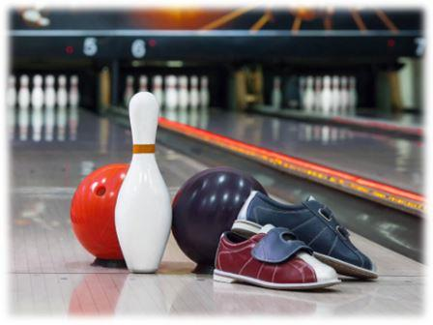
Компания ребят арендовала боулинг на 2 часа. Какое максимальное количество бросков они смогут сделать, если в среднем на каждый бросок уходит 2,8 минуты?

Slide 11
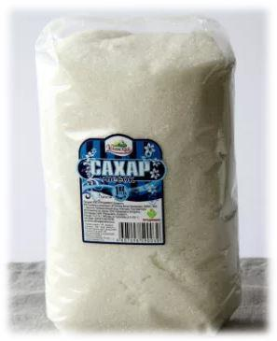
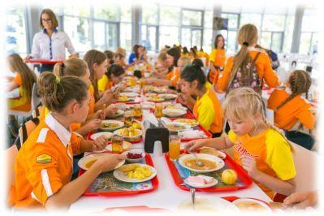
В летнем лагере на каждого человека полагается 40 г сахара в день. В лагере 166 человек. Сколько килограммовых упаковок сахара понадобится на весь лагерь на 5 дней?

Slide 12
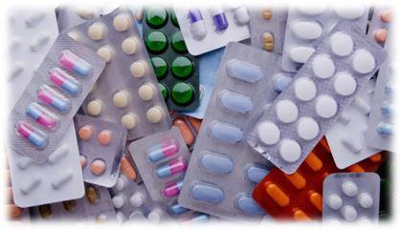
Больному прописано лекарство, которое нужно пить по 0,5 г 3 раза в день в течение 21 дня. В одной упаковке 10 таблеток лекарства по 0,5 г. Какого наименьшего количества упаковок хватит на весь курс лечения?

Slide 13
Минутка чтения +устный счёт
Если вы посмотрите на карту, то убедитесь, что Сибирь – это более половины территории Российской Федерации, она примерно равна Европе, составляет почти четверть всей Азии и одну пятнадцатую всей суши Земли. Но Сибирь удивляет нас не только своими размерами, но и тем, что это крупнейшая в мире сокровищница лесных массивов, запасов нефти и газа.

Slide 14
Климат Сибири
Севернее линии Сибирской железной дороги более полугода продолжается очень холодная зима, в середине которой случаются морозы в 40–50°, а местами и в 60°. Однако лето в Сибири теплое, а в южной половине – подчас даже жаркое и довольно продолжительное. Уже в конце мая, а на севере в июне под яркими лучами солнца идет сильное прогревание поверхности суши. Ртуть в термометре поднимается днем до 20–25°, а в начале июля в степной полосе нередко по нескольку дней подряд жара превышает 30–35°. Почти на всей территории Сибири летом много теплее, чем в соответствующих широтах европейской части

Slide 15
Работа над задачей
До решения
После решения
Чтение
Осмысленное чтение с остановкой
Прогнозирование
А если…
Хватит ли…
А могло ли быть…

Slide 16
Литература для 10-11
Толкачёва Светлана Владимировна
Хоменко Екатерина Борисовна
Кузнецова Алевтина Георгиевна
Общественные науки
Финансовая грамотность. Цифровой мир.
Методические рекомендации.
10—11 классы
Учебное пособие для общеобразовательных организаций
Базовый уровень
Издательство «Просвещение», 2021

